Slide 1
TEORIE GRAFŮ
Autor: František Honzl

Slide 2
Úvod
Teorie grafů zkoumá vlastnosti grafů
Slouží jako abstrakce mnoha různých problémů
Často se jedná o zjednodušený model nějaké skutečné sítě
Graf – matematická struktura, definovaná množinou vrcholů a množinou hran

Slide 3
Pojmy
Vrchol(uzel) - bod či malý kruh, z vrcholu mohou vést hrany
Hrana – značí propojení vrcholů
Sled – posloupnost uzlů a hran
Tah – sled, kde se neopakují hrany
Cesta – tah, kde se neopakují uzly
Kružnice – uzavřená cesta
Cyklus – uzavřená orientovaná cesta

Slide 4
Typy hran
orientovaná hrana – uspořádaná dvojice vrcholů; má vyznačen směr průchodu, hranou lze procházet pouze ve vyznačeném směru
neorientovaná hrana – neuspořádaná dvojice; bez vyznačení směru průchodu, hranou lze procházet oběma směry
násobné hrany – více hran spojujících stejné vrcholy
most – hrana, jejímž odebráním se zvýší počet komponent grafu
smyčka – hrana vedoucí z vrcholu do něj samotného

Slide 5
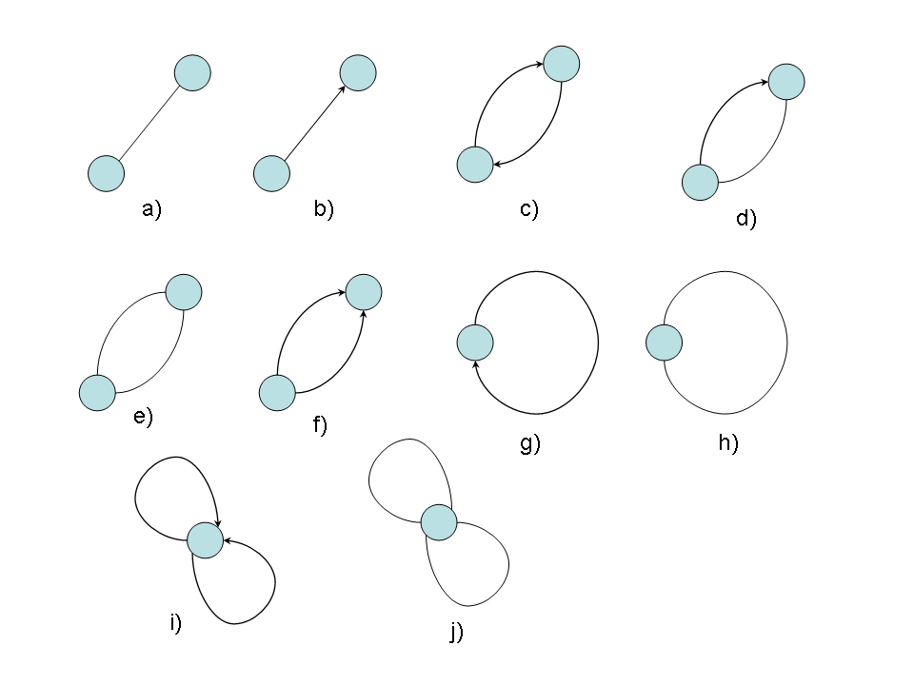
a) neorientovaná hrana
b) přímá orientovaná hrana
c) a d) násobné hrany
e) a f) rovnoběžné hrany
g) orientovaná smyčka
h) neorientovaná smyčka
i) a j) násobné hrany se smyčkou

Slide 6
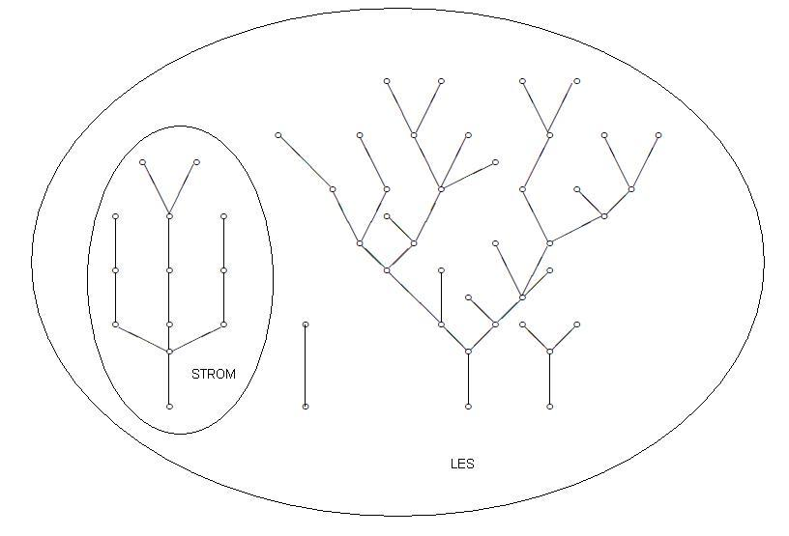
Typy grafů
Neorientovaný graf
graf, jehož hrany jsou dvouprvkové množiny
u hrany nezáleží na pořadí vrcholů
Strom – Souvislý les
Les – jednoduchý graf bez kružnic
množina navzájem nepropojených stromů
Orientovaný graf
Hrany mají pevně danou orientaci
Orientovaný strom – má jeden význačný vrchol(kořen), z něho mají hrany určený směr
Potomek určitého vrcholu je každý vrchol, do kterého vede z tohoto vrcholu orientovaná hrana
Vrchol, který nemá potomky, se nazývá list
Větev je (jednoznačně určená) cesta od kořene k listu

Slide 7
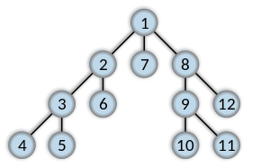
DFS
Prohledávání do hloubky (depth-first-search)
Prochází grafy pomocí backtrack algorimtu
vždy expanduje prvního následníka každého vrcholu, pokud jej ještě nenavštívil
Pokud narazí na vrchol, z nějž už nelze dále pokračovat (nemá žádné následníky nebo byli všichni navštíveni), vrací se zpět backtrackingem

Slide 8
BFS
Prohledávání do šířky(Breadth-first search)
prohledávání grafu přes všechny uzly
Prochází všechny uzly a pro každý projde jejich všechny následovníky.
Přitom si poznamenává předchůdce jednotlivých uzlů a tím je poté vytvořen strom nejkratších cest k jednotlivým uzlům z kořene (uzlu v kterém jsme začínali).
velký nárok na prostor, nepraktické pro rozsáhlejší problémy

Slide 9
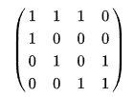
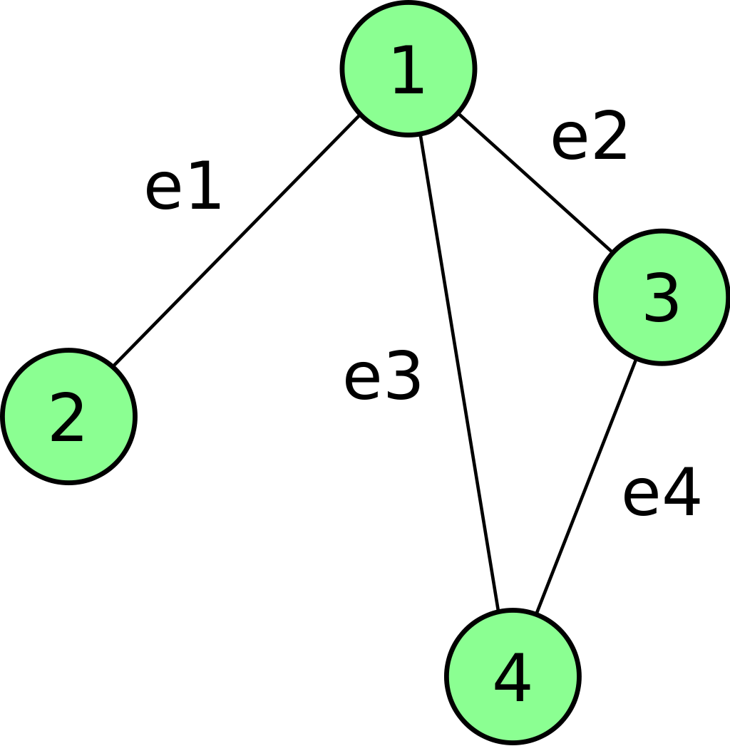
Matice incidence
způsob je reprezentace grafu
Neorientovaný graf – řádek pro každý vrchol a sloupec pro každou hranu.
Pokud vrchol náleží hraně, je na dané pozici jednička, jinak nula
➔
➔
Orientovaný graf - stačí například výchozí vrchol místo čísla jedna značit číslem minus jedna

Slide 10
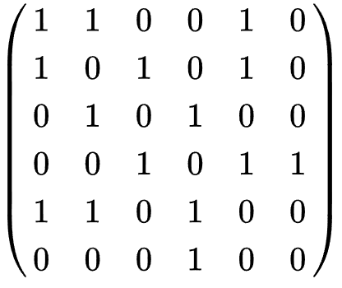
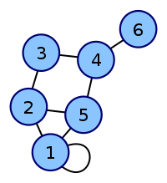
Matice sousednosti
V řádcích i ve sloupcích budou uzly
Číslo 1 na dané pozici v matici bude znamenat, že příslušné uzly spolu sousedí, jinak na této pozici bude číslo 0.
Pro neorientovaný graf bude matice symetrická
prvky na diagonále obvykle odpovídají počtu hran vedoucích z vrcholu(orientovaný graf), pokud je tam dvojnásobek této hodnoty (orientovaný)

Slide 11
